Slide 1
算法串讲
——KMP、快排、动态规划3

Slide 2
算法串讲
——KMP、快排、动态规划3

Slide 3
动态规划初步
能用动态规划解决的问题，需要满足三个条件：最优子结构，无后效性和子问题重叠。
最优子结构：一个问题的最优解可以通过子问题的最优解组合得到
无后效性：子问题的最优解不会因为后续问题的求解发生变化
子问题重叠：不同问题可能会分解出同一个子问题，这个子问题的最优解可以被复用

Slide 4
动态规划初步
对于一个能用动态规划解决的问题，我们有如下解决思路：
状态定义：定义原问题，找出子问题，确定边界子问题的解
状态转移：确定每个问题的最优解具体如何通过它的子问题的最优解综合得到
逐步求解：按照顺序逐个求解子问题，记录子问题的最优解以供复用
f5
f4
f3
f3
f2
f2
f1
f2
f1
f1
f0
f1
f0
f1
f0

Slide 5


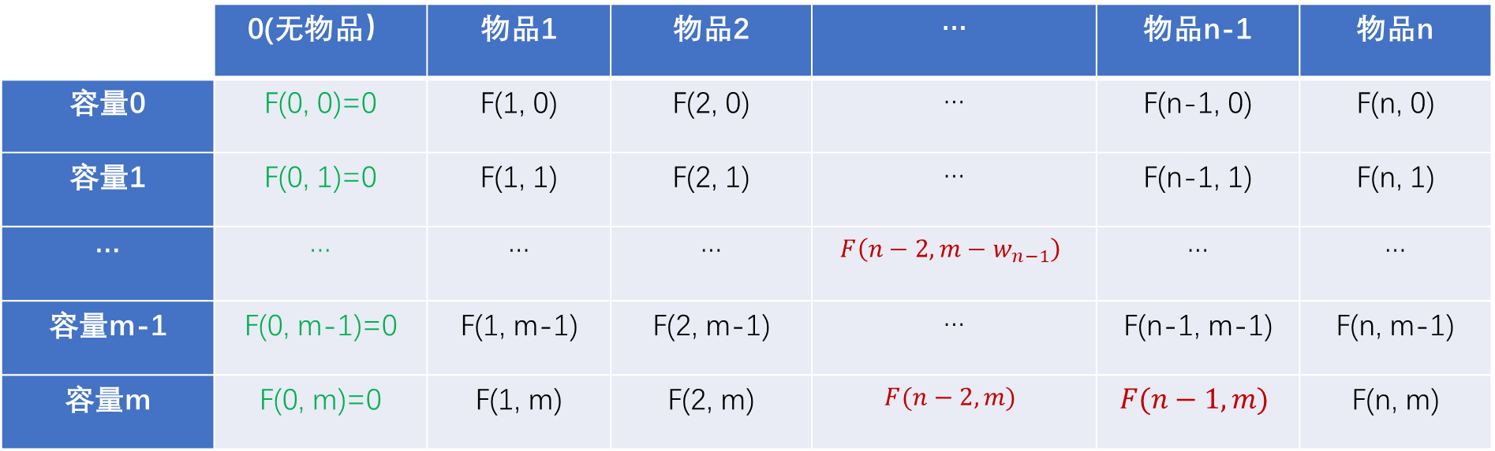

动态规划初步：实现
$$F(n, m) =max⁡\left\{F\left(n−1, m\right), F\left(n−1, m−w_{n}\right)+v_{n}\right\}$$
$$F\left(0, m_{i}\right)=0$$
$$F(n−1, m)$$
$$F(n, m)$$
 | 0(无物品） | 物品1 | 物品2 | … | 物品n-1 | 物品n
容量0 | F(0, 0)=0 | F(1, 0) | F(2, 0) | … | F(n-1, 0) | F(n, 0)
容量1 | F(0, 1)=0 | F(1, 1) | F(2, 1) | … | F(n-1, 1) | F(n, 1)
… | … | … | … | $$F\left(n−2, m−w_{n−1}\right)$$ | … | …
容量m-1 | F(0, m-1)=0 | F(1, m-1) | F(2, m-1) | … | F(n-1, m-1) | F(n, m-1)
容量m | F(0, m)=0 | F(1, m) | F(2, m) | $$F(n−2, m)$$ | $$F(n−1, m)$$ | F(n, m)
分阶段逐个求解: 二维dp

Slide 6
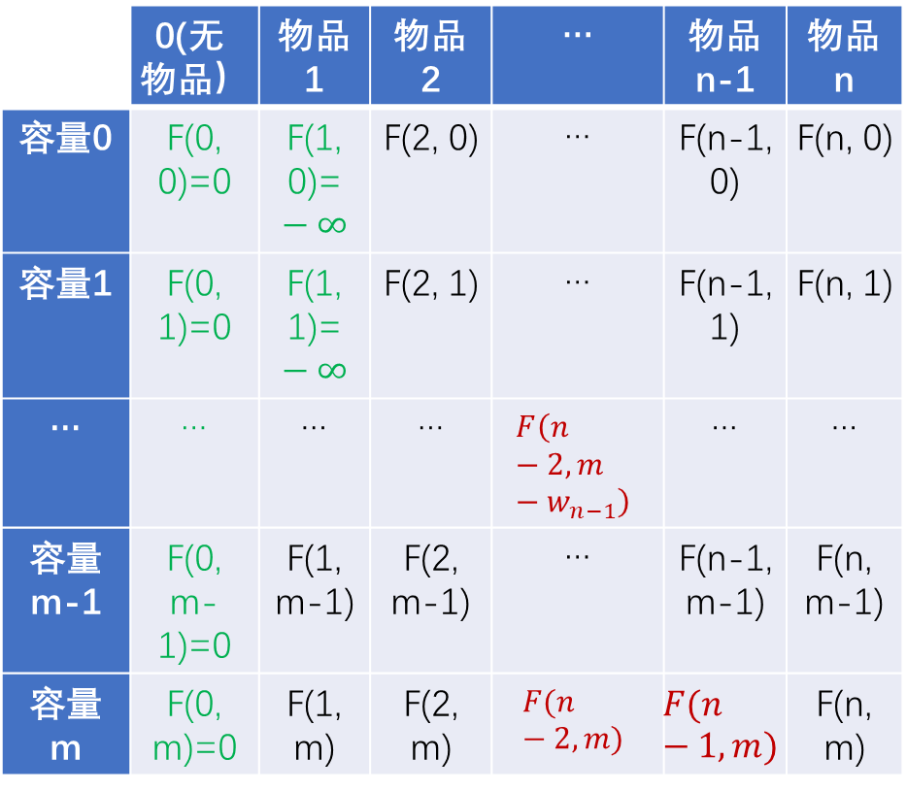
动态规划初步：实现
 | 0(无物品） | 物品1 | 物品2 | … | 物品n-1 | 物品n
容量0 | F(0, 0)=0 | F(1, 0)=$−∞$ | F(2, 0) | … | F(n-1, 0) | F(n, 0)
容量1 | F(0, 1)=0 | F(1, 1)=$−∞$ | F(2, 1) | … | F(n-1, 1) | F(n, 1)
… | … | … | … | $$F\left(n−2, m−w_{n−1}\right)$$ | … | …
容量m-1 | F(0, m-1)=0 | F(1, m-1) | F(2, m-1) | … | F(n-1, m-1) | F(n, m-1)
容量m | F(0, m)=0 | F(1, m) | F(2, m) | $$F(n−2, m)$$ | $$F(n−1, m)$$ | F(n, m)
优化：滚动保存前一阶段的内容，不需要保存全部数据
阶段0
阶段1
阶段2
阶段3
阶段4
f0
f1
f2
f3
f4
f5
一维dp
二维dp

Slide 7
动态规划初步
e.g.
01背包问题中，定义问题为F(n, m)，并且根据当前物品
是否取用，发现F(n, m)和F(n-1, m)和F(n-1, m-w[n])的关系
问题求解（数学/逻辑能力）
状态定义：定义原问题，找出子问题，确定边界子问题的解
状态转移：确定每个问题的最优解具体如何通过它的子问题的最优解综合得到
逐步求解：按照顺序逐个求解子问题，记录子问题的最优解以供复用
编程实现（编程/系统知识）
e.g.
01背包问题中，发现可以倒着更新数组，只用一个一维数组
保存结果。

Slide 8
动态规划初步
线性dp
区间dp
背包dp
计数dp
状态定义
状态转移
树形dp
数位dp
概率dp
博弈dp
状态压缩dp

Slide 9
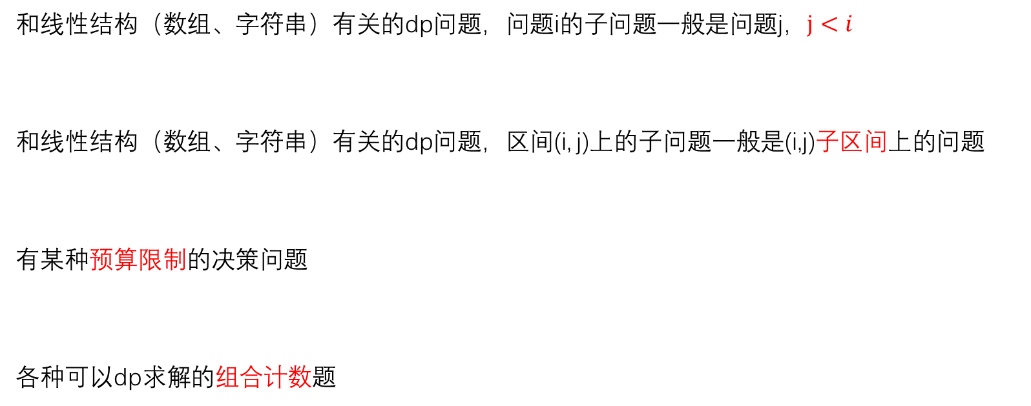
动态规划初步
线性dp:
区间dp:
背包dp:
计数dp:
和线性结构（数组、字符串）有关的dp问题，问题i的子问题一般是问题j，$j<i$
和线性结构（数组、字符串）有关的dp问题，区间(i, j)上的子问题一般是(i,j)子区间上的问题
有某种预算限制的决策问题
各种可以dp求解的组合计数题

Slide 10
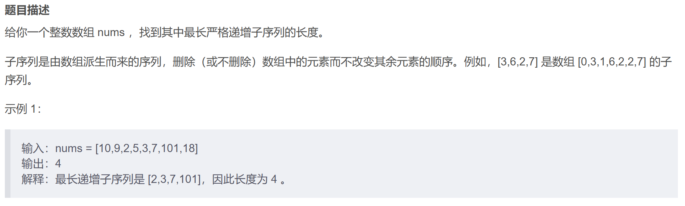
线性dp：单串
1. 最长上升子序列（lis）

Slide 11
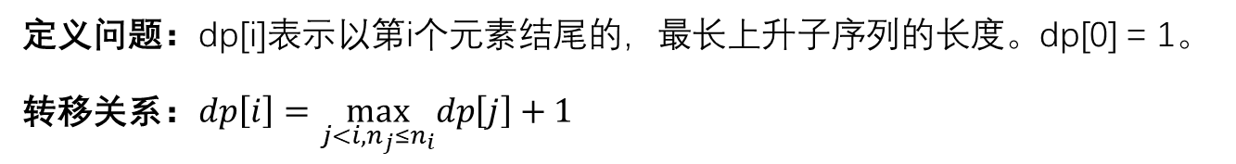
线性dp：单串
1. 最长上升子序列
定义问题：dp[i]表示以第i个元素结尾的，最长上升子序列的长度。dp[0] = 1。
转移关系：$dp\left[i\right]=\max_{j<i, n_{j}≤n_{i}}dp\left[j\right]+1$

Slide 12
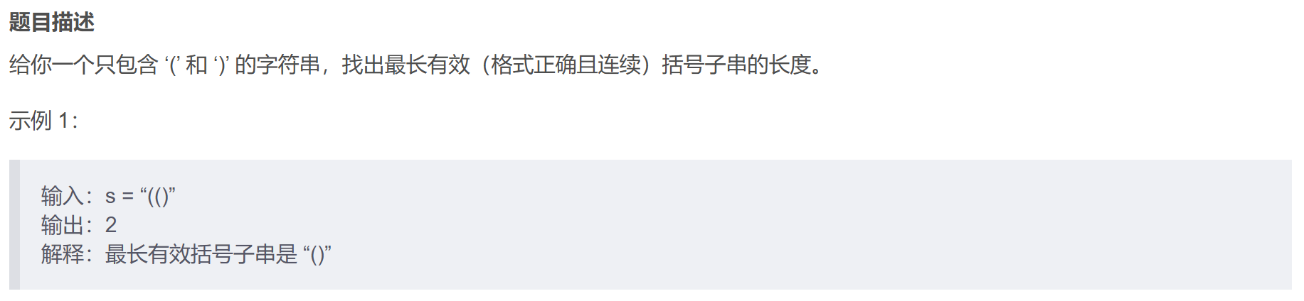
线性dp：单串
2. 最长有效括号

Slide 13
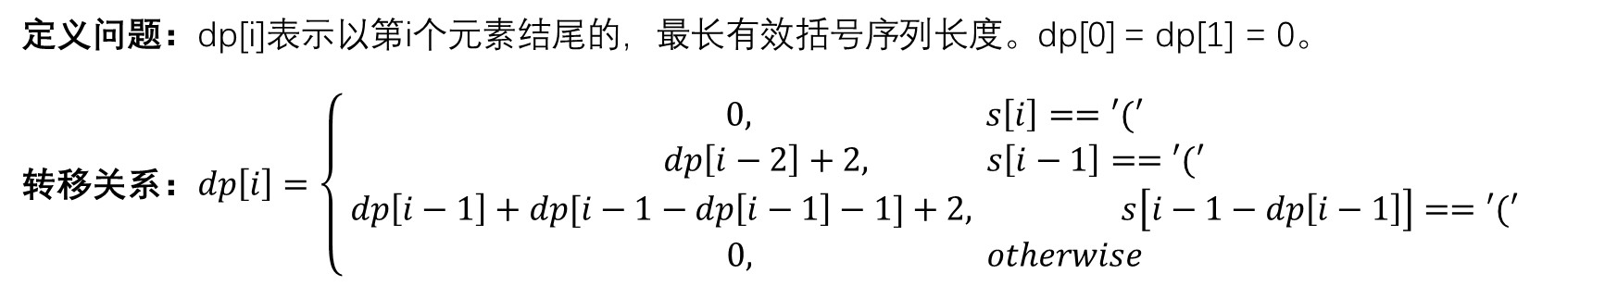
线性dp：单串
2. 最长有效括号
定义问题：dp[i]表示以第i个元素结尾的，最长有效括号序列长度。dp[0] = dp[1] = 0。
转移关系：$dp\left[i\right]=\left\{ \begin{aligned}0, s\left[i\right]==′(′ \\ dp\left[i−2\right]+2, s\left[i−1\right]==′(′ \\ dp\left[i−1\right]+dp[i−1−dp\left[i−1\right]−1]+2, s\left[i−1−dp\left[i−1\right]\right]==′(′ \\ 0, otherwise\end{aligned}\right.$

Slide 14
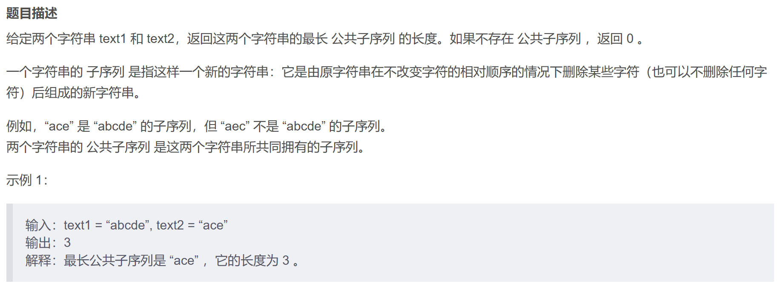
线性dp：双串
3. 最长公共子序列（lcs）

Slide 15
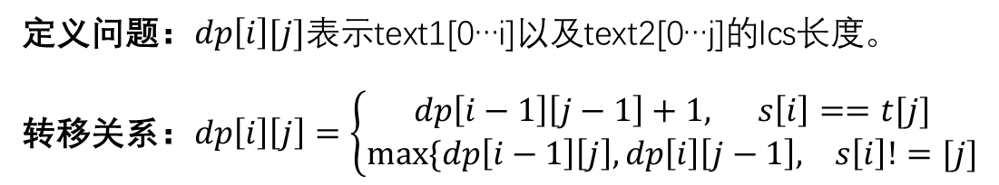
线性dp：双串
3. 最长公共子序列
定义问题：$dp\left[i\right][j]$表示text1[0…i]以及text2[0…j]的lcs长度。
转移关系：$dp\left[i\right]\left[j\right]=\left\{\begin{aligned}dp\left[i−1\right]\left[j−1\right]+1, s\left[i\right]==t[j] \\ max⁡\{dp\left[i−1\right]\left[j\right], dp\left[i\right]\left[j−1\right], s\left[i\right]!=[j]\end{aligned}\right.$

Slide 16
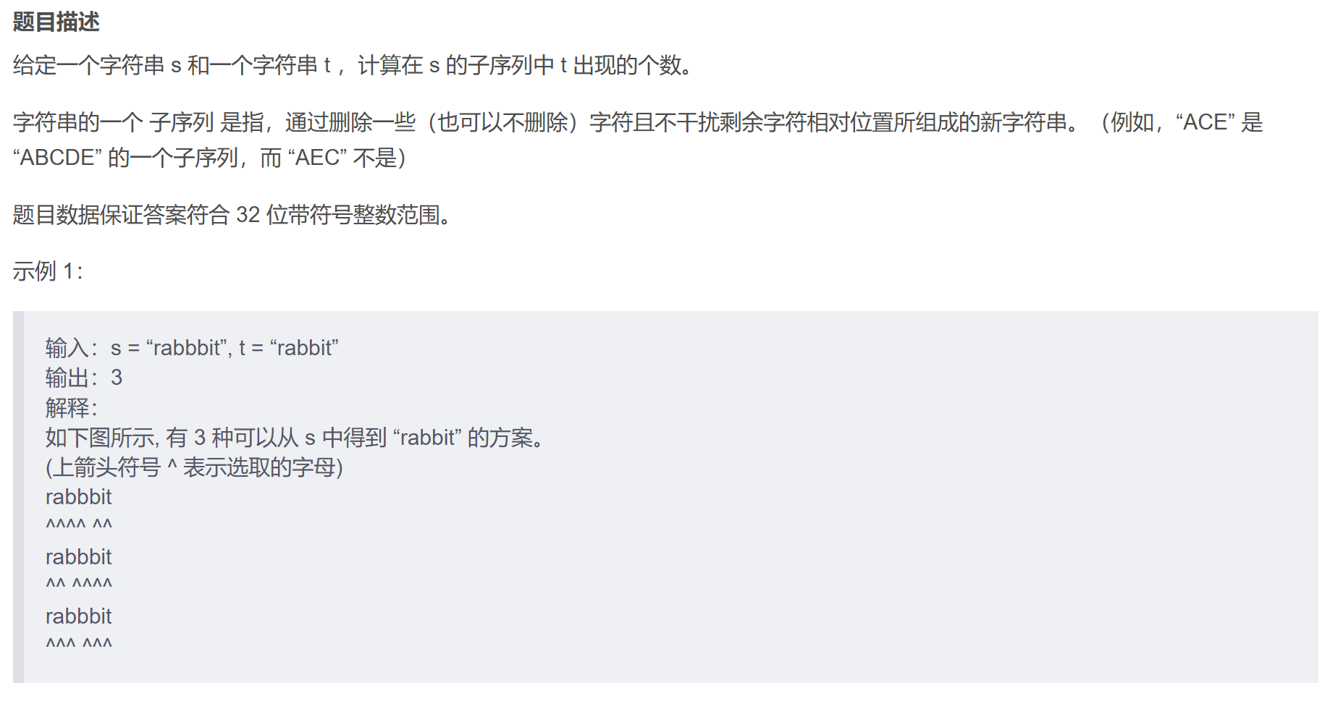
线性dp：双串
4. 不同的子序列

Slide 17
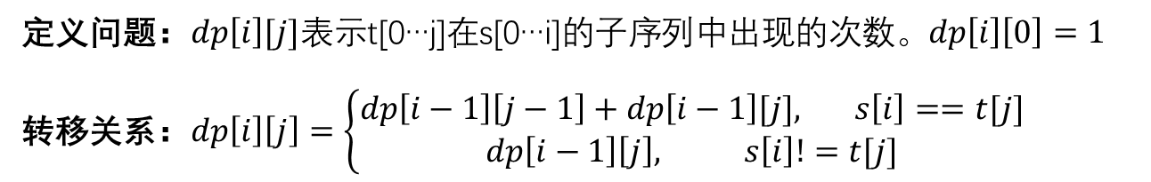
线性dp：双串
4. 不同的子序列
定义问题：$dp\left[i\right][j]$表示t[0…j]在s[0…i]的子序列中出现的次数。$dp\left[i\right]\left[0\right]=1$
转移关系：$dp\left[i\right]\left[j\right]=\left\{\begin{aligned}dp\left[i−1\right]\left[j−1\right]+dp\left[i−1\right][j], s\left[i\right]==t[j] \\ dp\left[i−1\right]\left[j\right], s\left[i\right]!=t[j]\end{aligned}\right.$

Slide 18
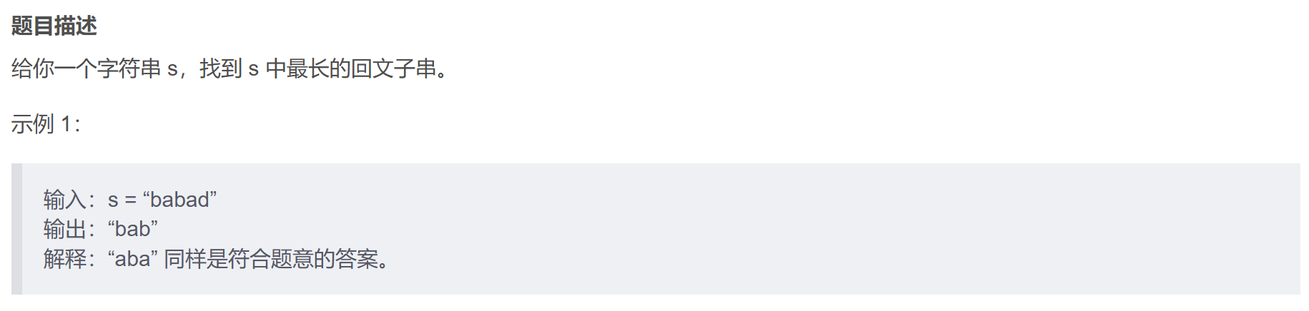
区间dp
5. 最长回文子串

Slide 19
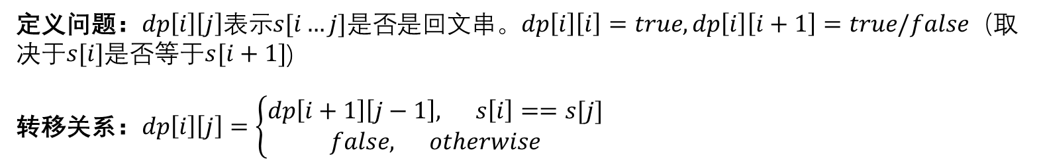
区间dp
5. 最长回文子串
定义问题：$dp\left[i\right]\left[j\right]表示s[i…j]是否$是回文串。$dp\left[i\right]\left[i\right]=true, dp\left[i\right]\left[i+1\right]=true/false$（取决于$s[i]$是否等于$s[i+1]$)
转移关系：$dp\left[i\right]\left[j\right]=\left\{\begin{aligned}dp\left[i+1\right]\left[j−1\right], s\left[i\right]==s[j] \\ false, otherwise\end{aligned}\right.$

Slide 20
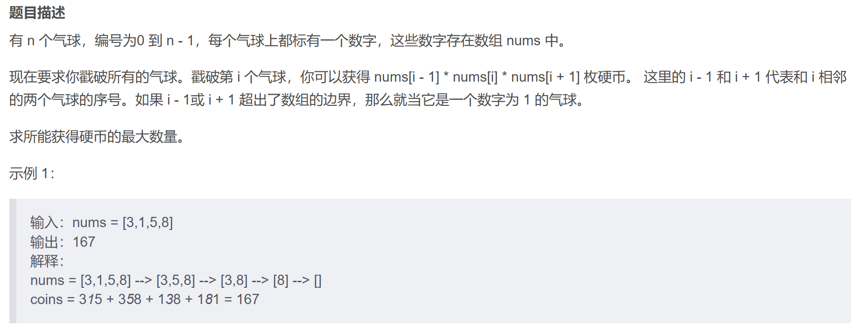
区间dp
6. 戳气球

Slide 21
区间dp
6. 戳气球
定义问题：$dp\left[i\right]\left[j\right]表示在n\left[i…j\right]中戳气球$获得的最多硬币, $dp\left[i\right]\left[i\right]=n[i]$
转移关系：$dp\left[i\right]\left[j\right]=\max_{i≤k≤j}\{{dp\left[i\right]\left[k−1\right]+n\left[i−1\right]n\left[k\right]n\left[j+1\right]+dp\left[k+1\right][j]\}}$

Slide 22
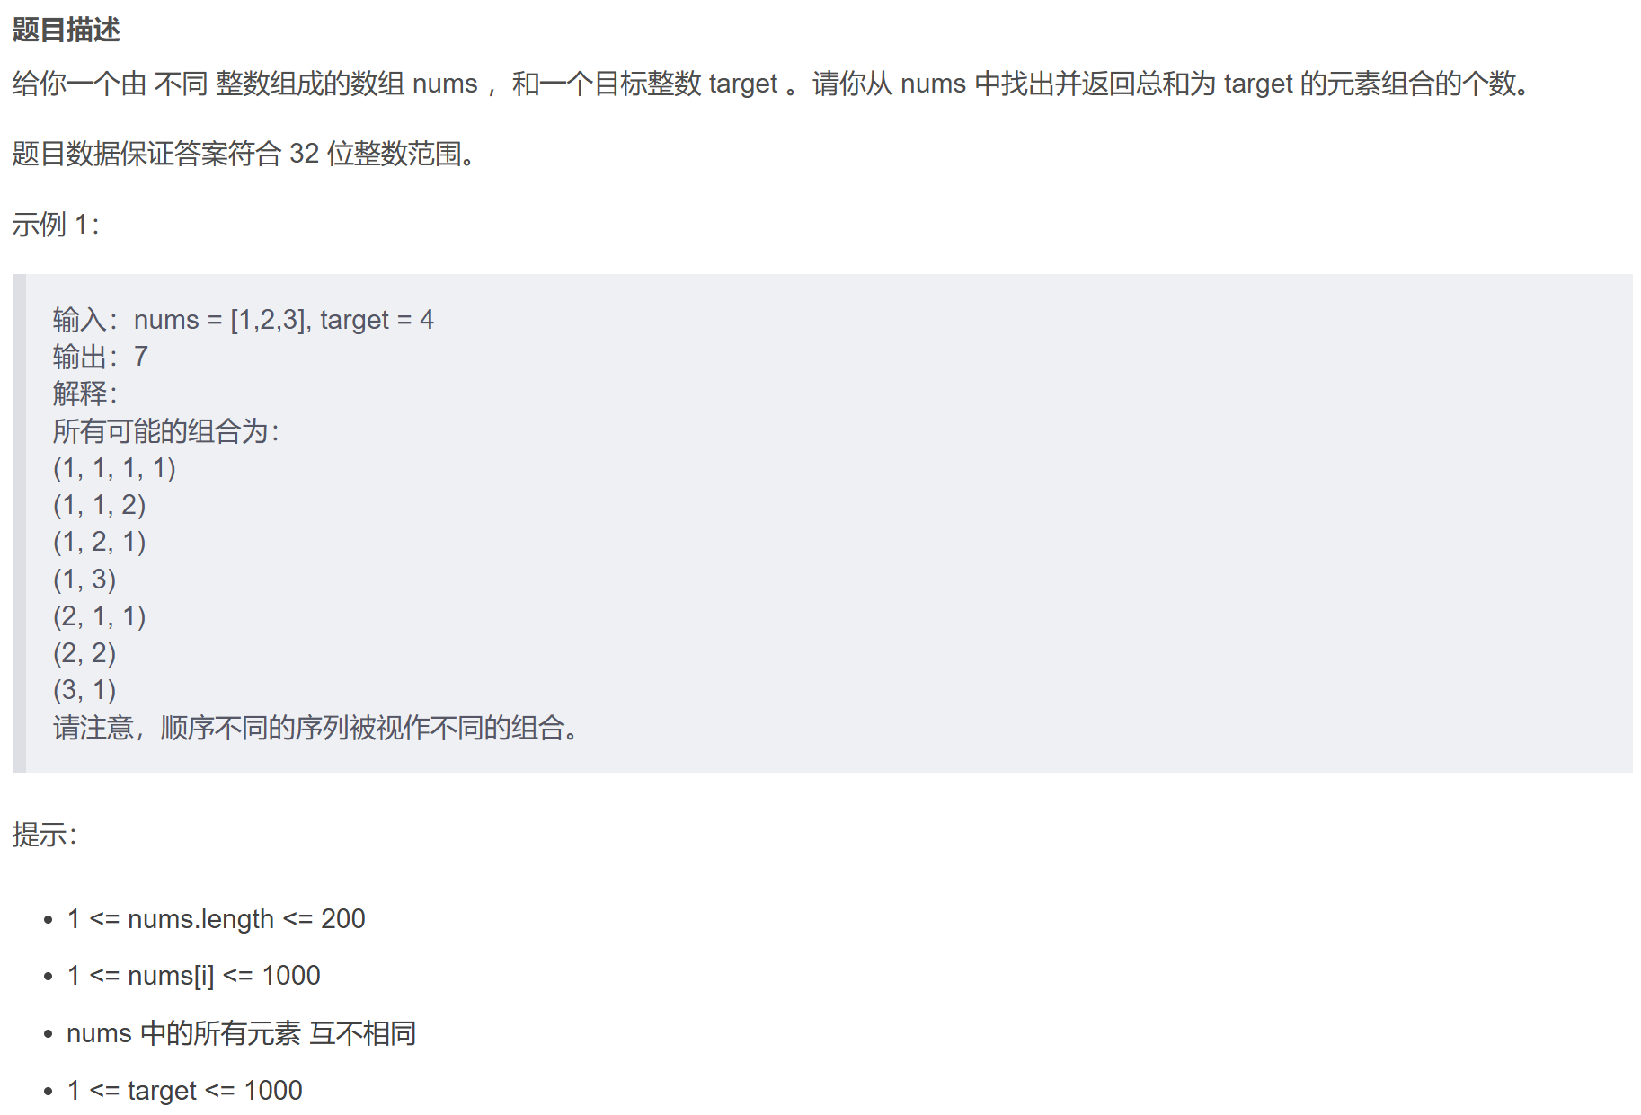
背包dp
7. 组合总和

Slide 23
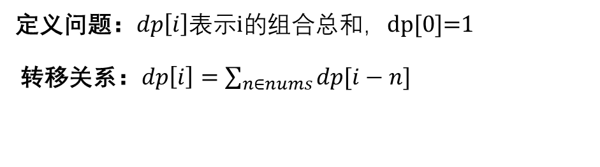
背包dp
7. 组合总和
定义问题：$dp\left[i\right]$表示i的组合总和，dp[0]=1
转移关系：$dp\left[i\right]=\sum_{n∈nums}{dp[i−n]}$

Slide 24
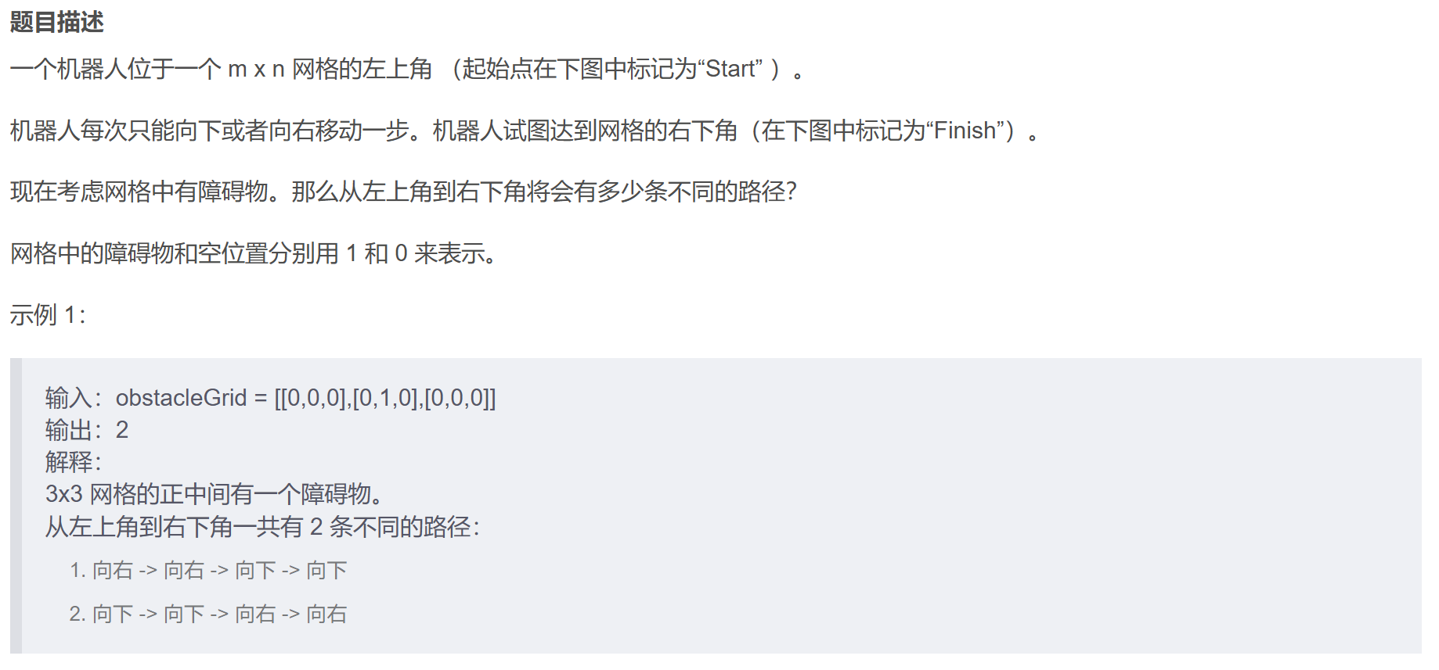
计数dp
8. 不同路径

Slide 25
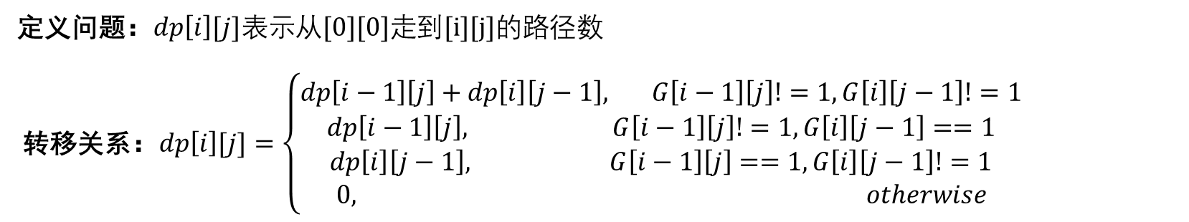
计数dp
8. 不同路径
定义问题：$dp\left[i\right][j]$表示从[0][0]走到[i][j]的路径数
转移关系：$dp\left[i\right][j]=\left\{\begin{aligned}dp\left[i−1\right]\left[j\right]+dp\left[i\right]\left[j−1\right], G\left[i−1\right]\left[j\right]&!=1,G\left[i\right]\left[j−1\right]!=1 \\ dp\left[i−1\right]\left[j\right], G\left[i−1\right]\left[j\right]!=1, G\left[i\right]\left[j−1\right]==1 \\ dp\left[i\right]\left[j−1\right], G\left[i−1\right]\left[j\right]==1, G\left[i\right]\left[j−1\right]!=1 \\ 0, otherwise\end{aligned}\right.$

